Slide 1
TAREA 4 · PROGRAMACIÓN II
Publicación y Control
de Versiones del Proyecto
Sistema de Ventas · Git y GitHub como historial del semestre
Josue Zetino
Curso: Programación 2
Fecha: 07 Agosto 2026
Repositorio
https://github.com/jzetinob/sistema-ventas

Slide 2
Objetivo
Utilizar Git y GitHub como herramienta de control de versiones para documentar el desarrollo del Sistema de Ventas durante el semestre, manteniendo un único repositorio con todo el avance registrado.
El repositorio en números
36
1
4
100%
commits en main
rama principal
tareas publicadas
público
Insights cuenta 35 al excluir el merge
main como única línea de desarrollo
una carpeta por entrega del semestre
el docente puede clonarlo sin cuenta
Publicación y Control de Versiones · Josue Zetino
2

Slide 3
Contenido del repositorio
Todo el semestre vive en un solo repositorio, organizado por código, documentación y entregables.
sistema-ventas/
pom.xml · nbactions.xml
Código fuente completo del proyecto en Java Swing con Maven.
Estructura Maven de NetBeans, dependencia del driver JDBC de SQLite y configuración de ejecución.
README.md
docs/
Índice maestro: entregas, requisitos, cómo ejecutar y arquitectura del sistema.
PLAN.md con el historial de decisiones, ARQUITECTURA.md y un mini-tutorial de uso.
tareas/
.gitignore
Entregables del semestre: documentos, presentaciones y PDF de cada tarea.
Excluye datos/, capturas/, target/ y build/ del control de versiones.
Nota: la base de datos (datos/) y las capturas de pantalla (capturas/) se excluyeron a propósito: son archivos locales de trabajo, no forman parte del código entregado.
Publicación y Control de Versiones · Josue Zetino
3

Slide 4
Historial de commits por fases
Los commits documentan el avance en orden, desde el proyecto base hasta la integración con base de datos.
Base
Formulario de facturación
Tarea 1 — Persistencia
Initial commit
Proyecto base del sistema de ventas
Add FrmFactura.java — Java Swing
Aplicar composición Factura-FacturaDetalle
Agregar ventana principal con menú
Fase 1: persistencia CSV
Fase 2: lista de facturas
Fase 3: catálogos
Fase 4: combos
Fase 5: impresión
Fase 6: validaciones
Mejoras
Tarea 2 — MDI
Tarea 3 — Base de datos
Buscador con autocompletado
Correlativo sin quemar, formato de precios y logging
Convertir la app a formulario contenedor con JDesktopPane y JInternalFrame
Fase 9: integrar base de datos SQLite con JDBC
Cada tarea tiene sus commits de implementación y su commit de entregable final, lo que evidencia el flujo completo: programar → documentar → publicar.
Publicación y Control de Versiones · Josue Zetino
4

Slide 5
02
Evidencias en GitHub
Repositorio publicado, historial de commits y actividad registrada en el proyecto.

Slide 6
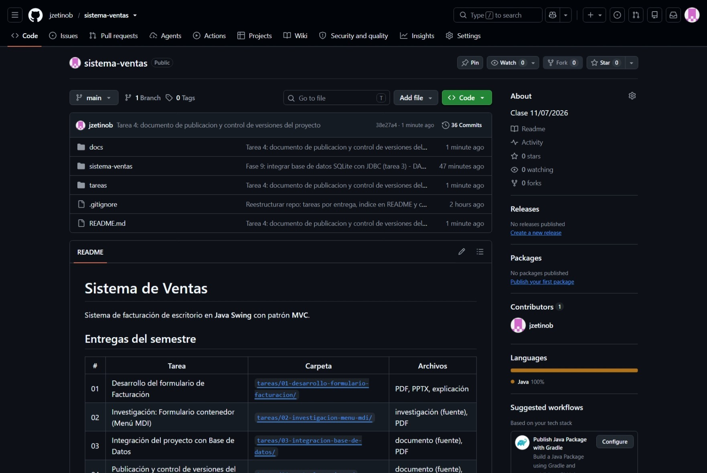
REPOSITORIO
Repositorio público en GitHub
Rama main, 36 commits, estructura de carpetas y el README con el índice de entregas del semestre.
6

Slide 7
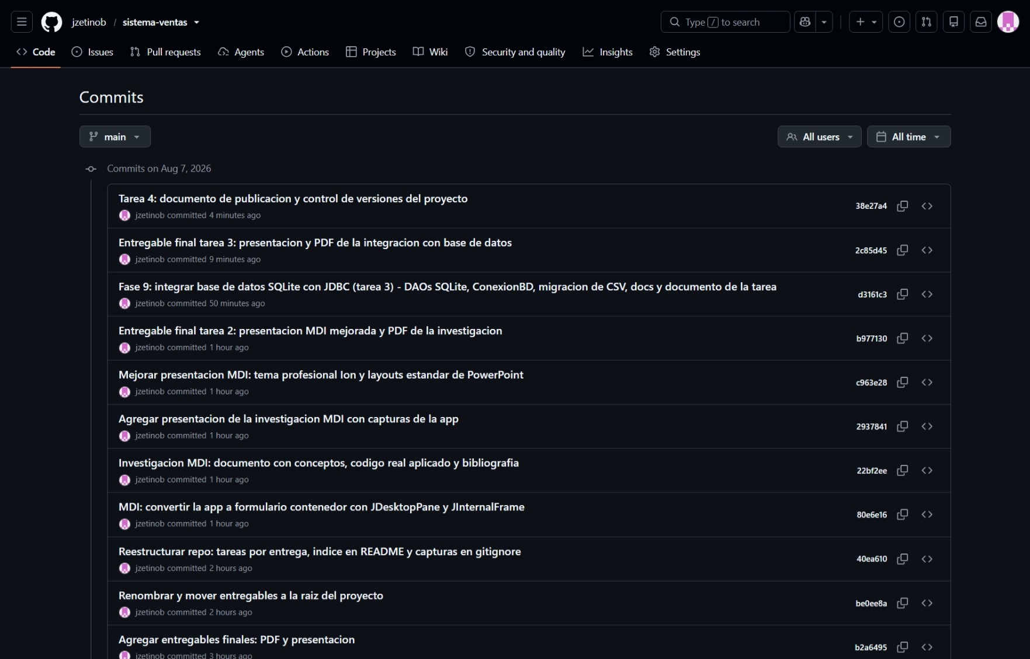
HISTORIAL
Commits más recientes
Entregables finales de las tareas 2, 3 y 4, junto a la integración con base de datos y la conversión a MDI.
7

Slide 8
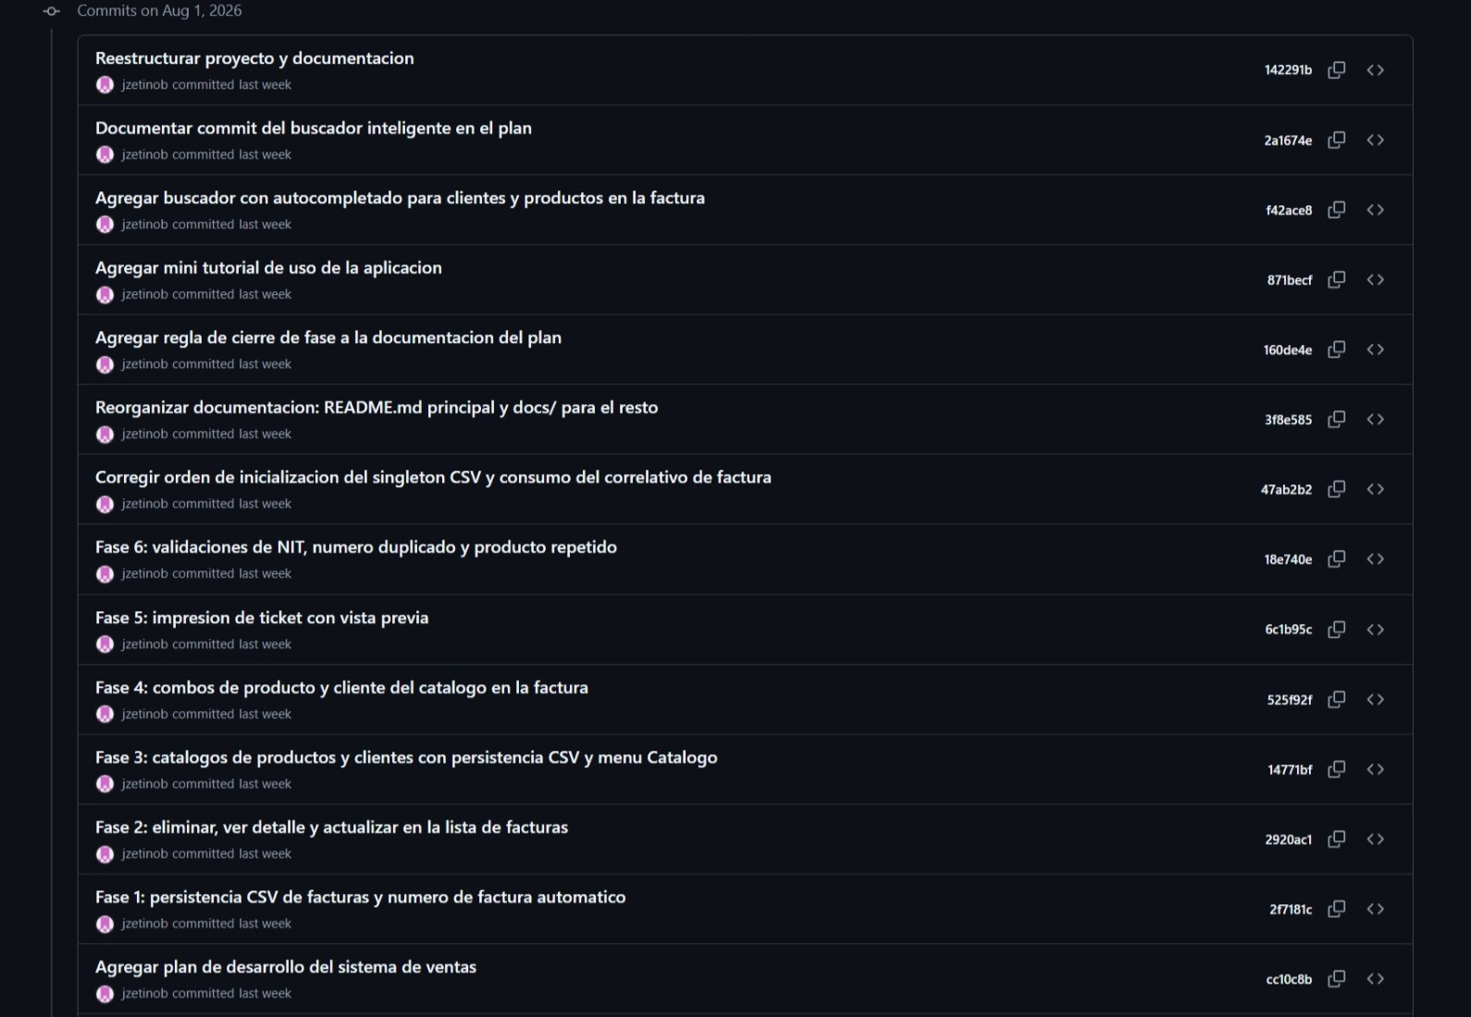
HISTORIAL
Commits por fases del desarrollo
Las fases 1 a 6 de la tarea 1, más las correcciones y la documentación que acompañó cada avance.
8

Slide 9
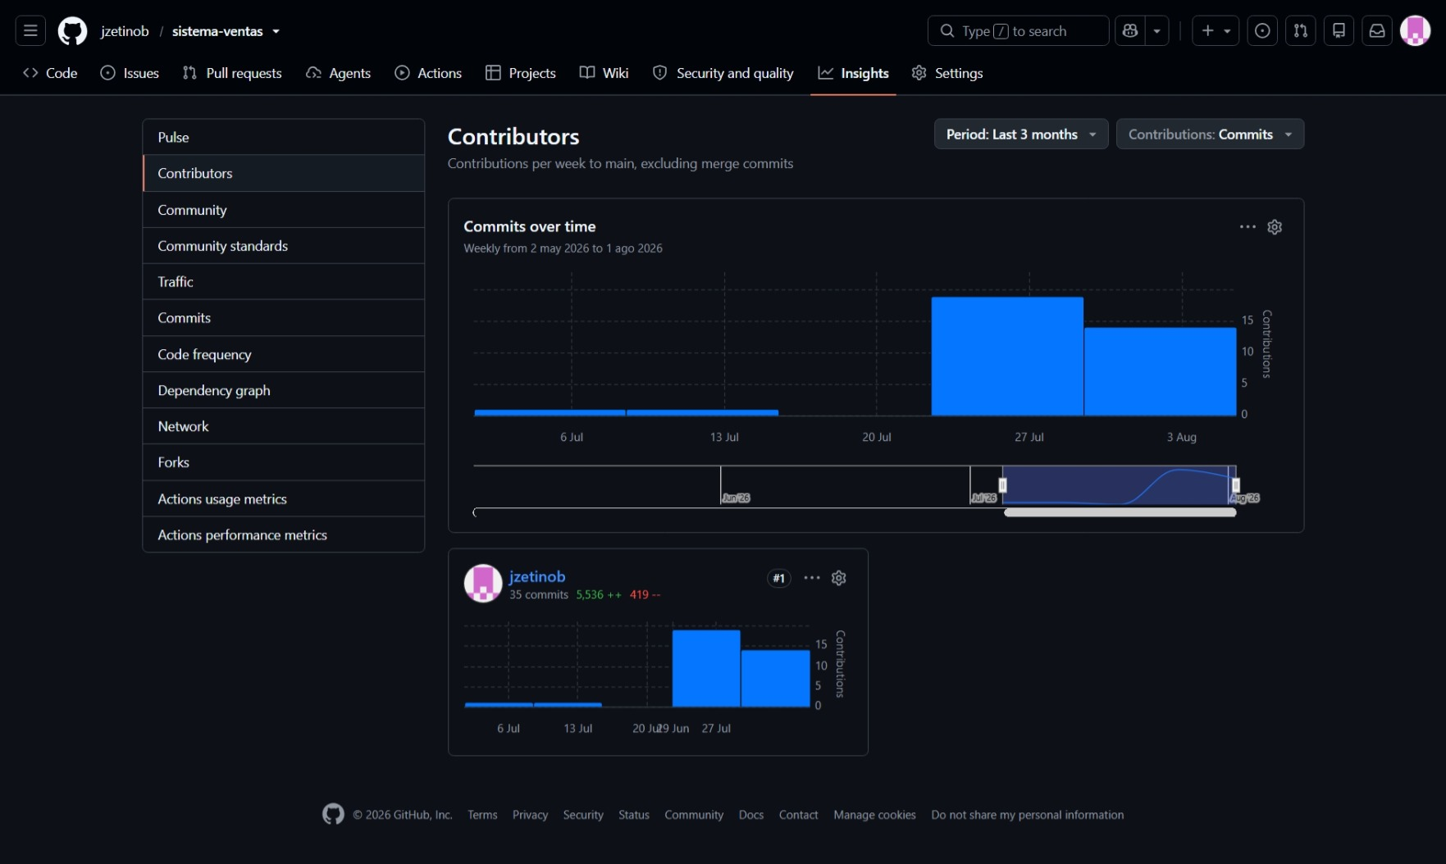
ACTIVIDAD
Contribuciones al repositorio
Panel de Insights de GitHub: 35 commits registrados en main, con 5,536 líneas agregadas.
9

Slide 10
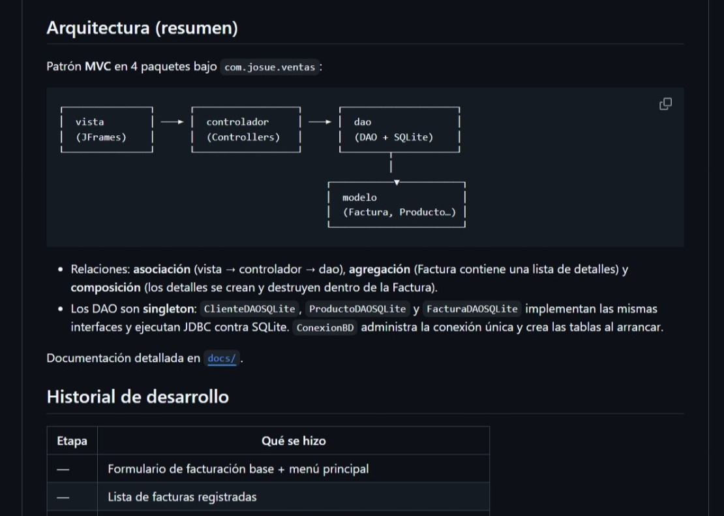
DOCUMENTACIÓN
Arquitectura documentada en el README
El repositorio no solo guarda el código: también explica el patrón MVC y el historial de etapas del proyecto.
10

Slide 11
Trabajo realizado en esta etapa
Consolidación del control de versiones del proyecto.
1
Un único repositorio
Todo el semestre en un solo repositorio, con la rama main como línea principal de desarrollo.
2
Commits frecuentes y descriptivos
Cada funcionalidad se registró por separado (fases 1 a 9) junto con sus correcciones y documentación.
3
Organización por tarea
Estructura de carpetas tareas/NN-nombre/, índice en el README.md y documentación técnica en docs/.
4
Exclusión con .gitignore
Base de datos local, capturas y binarios de compilación quedaron fuera del control de versiones.
5
Publicación verificada
Los avances se subieron a GitHub revisando el estado con git status antes de cada push.
Publicación y Control de Versiones · Josue Zetino
11

Slide 12
Funcionalidades implementadas en el semestre
Lo que el historial de commits documenta, tarea por tarea.
Tarea 1
Tarea 2
Tarea 3
Formulario de facturación
Formulario contenedor MDI
Integración con base de datos
Cliente, NIT, fecha automática, número de factura correlativo (FAC-0001…), tabla de productos con subtotales y total, impresión con vista previa y validaciones.
Menú principal con escritorio de ventanas internas usando JDesktopPane y JInternalFrame, con organización en cascada y mosaico.
SQLite mediante JDBC con cuatro tablas relacionales y persistencia permanente verificada al cerrar y reabrir la aplicación.
Publicación y Control de Versiones · Josue Zetino
12

Slide 13
Conclusiones
1
Historial completo y verificable
Git y GitHub permitieron conservar todo el desarrollo del semestre, con la fecha y el contenido de cada cambio.
2
Mensajes que cuentan la evolución
Los commits descriptivos hacen que cualquier persona entienda cómo creció el proyecto sin leer el código.
3
El repositorio es el medio de entrega
El docente puede clonarlo, compilarlo y revisar el historial completo desde un enlace público .
Repositorio público
https://github.com/jzetinob/sistema-ventas

